Slide 1

ESF projekts
’’Darba tirgus prognozēšanas sistēmas pilnveide’’ un īstermiņa prognozēšana
Nodarbinātības valsts aģentūra
Klientu apkalpošanas vadības un attīstības nodaļa
2021.gada 27.janvāris, Rīga

Slide 2
Projekts ’’Darba tirgus prognozēšanas sistēmas pilnveide’’
Īsteno - Nodarbinātības valsts aģentūra sadarbībā ar Ekonomikas ministriju
Mērķis:
Izveidot Darba tirgus apsteidzošo pārkārtojumu sistēmu, lai pieņemtu pamatotus un tautsaimniecības vajadzībām atbilstošus lēmumus rīcībpolitikas izstrādei un ieviešanai. Darba tirgus apsteidzošo pārkārtojumu sistēma nodrošinās ērti un pārskatāmi pieejamu informāciju par prasmju un profesiju pieprasījumu gan īstermiņā, gan vidējā un ilgtermiņā, kā arī informāciju par izglītības iespējām, kas lietotājam atvieglos nākotnes vai turpmākās profesijas izvēli.

Slide 3
Projekta darbības
Pētījums par Darba tirgus apsteidzošo pārkārtojumu sistēmas izveides iespējām un darba tirgus prognožu sasaisti ar rīcībpolitiku (EM);
Īstermiņa darba tirgus prognozēšanas metodoloģijas pilnveide, tai skaitā īstermiņa prognožu sagatavošana prasmju griezumā un vadlīniju izstrāde metodoloģijas lietotājiem (NVA);
Darba devēju aptauju veikšana darba tirgus īstermiņa prognožu atjaunošanai (NVA);
Tehniskās specifikācijas izstrāde darbaspēka piedāvājuma un pieprasījuma prognožu atspoguļošanas platformas (tai skaitā vidēja un ilgtermiņa prognožu analīzes rīka un vizuālā risinājuma (prototipa)) izveidei (NVA, EM);
Informatīvie un apmācību pasākumi nodarbinātības politikas veidošanā un īstenošanā iesaistīto institūciju darbiniekiem un amatpersonām (NVA. EM).

Slide 4
Īstermiņa darba tirgus prognožu izmantošana
Viens no NVA sniegtajiem e-pakalpojumiem, kas pieejams NVA interneta vietnes pašapkalpošanās portālā - https://cvvp.nva.gov.lv/#/pub/pakalpojumi/prognozes/.
Šis e-pakalpojums ir viens no instrumentiem, kas līdz ar citiem NVA e-pakalpojumiem, ir izmantojams attālināti, pieņemot ar karjeras attīstību saistītus lēmumus, t.sk. palīdz izvēlēties izglītības programmu. Palīdz izprast darba tirgus tendences.
Prognožu lietotāji ir NVA, t.sk. filiāles (izmanto darbā ar klientiem, konsultējot bezdarbniekus par iespējamajām darba iespējām un apmācību pasākumu izvēli un dažādu informācijas pieprasījumu sagatavošanā par darba tirgus tendencēm un situāciju), ministriju darbiniekiem, kuri šo informāciju var izmantot politikas veidošanā – vērtējot īstenojamās apmācību programmas, sadarbības partneri un citi interesenti.

Slide 5





Mērķauditorija
NVA darbinieki
tiešo darba funkciju atbalstam apmācību un pasākumu plānošanā,
karjeras konsultāciju nodrošināšanā un attīstības plānošanā
Labklājības ministrija
atbalsta pasākumu plānošanā un konsultāciju sniegšanai
Sociālie partneri
ar darba tirgu saistīto procesu uzraudzībai, konsultācijās
Izglītības iestādes
plānotu aktuālo pieprasījumu īstermiņa programmām
Citi
esošie un potenciālie darba ņēmēji,
akadēmiskie pētnieki un studenti,
darba devēji – darbinieku pieejamības plānošanai,
izglītības iestāžu audzēkņi - profesiju un iemaņu apguves izvēlei

Slide 6
Prognozēšanas metodikas pilnveides vajadzības un iespējas
Prognozēšanas pilnveide nepieciešama, lai:
Iespēja:
izmantot papildus datu avotus, prognozējot papildus profesiju grupas, par kurām līdz šim bija nepietiekami dati (Reģistrētos datus par nodarbinātību, piem.: VID dati)
veidot prognozes par pieprasījumu pēc prasmēm, lai piedāvātu atbilstošākus pakalpojumus darba meklētājiem un veicinātu to ātrāku iekļaušanos darba tirgū
  Palielinātu prognozēto profesiju grupu skaitu
  Iegūtu prognozes par prasmju grupām un to pieprasījuma izmaiņām darba tirgū

Slide 7
Prognozēšanas modelis un tā pilnveide
Nodarbinātība pa nozarēm
(EUROSTAT)
Darbaspēka aptauju dati
(CSP)
Pievienotā vērtība pa nozarēm
(EUROSTAT)
Nodarbinātības prognoze pa nozarēm
Nodarbinātības prognozes pa profesiju grupām, nozarēm, reģioniem
Koriģētas prognozes
Prasmju prognozes
Pievienotās vērtības prognoze pa nozarēm
(EM)
Reģistrētā nodarbinātība
(VID)
Darba devēju aptauju dati
Prasmju kopu saraksts

Slide 8
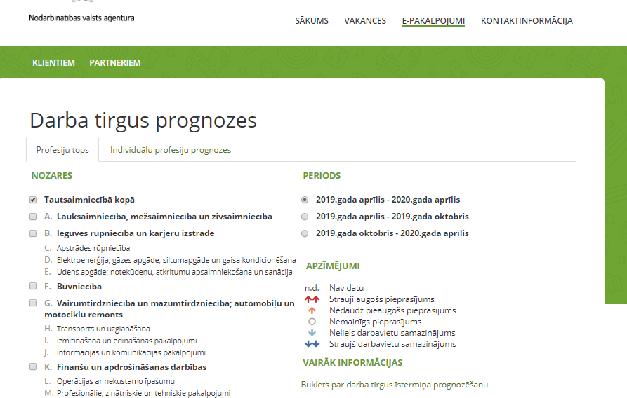

Slide 9
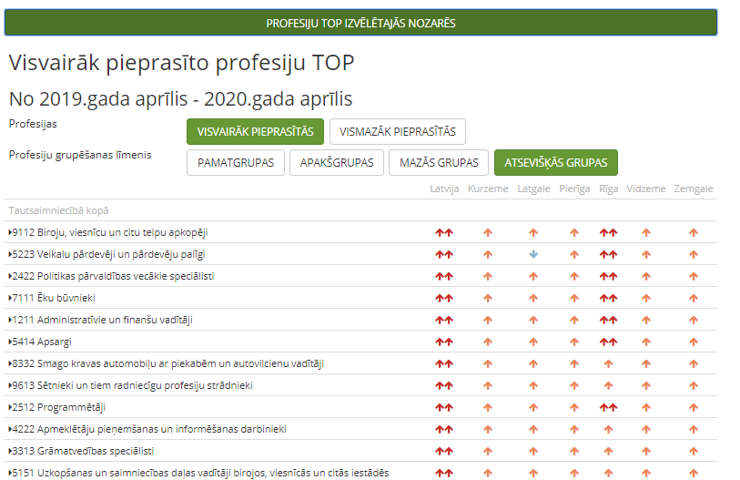

Slide 10
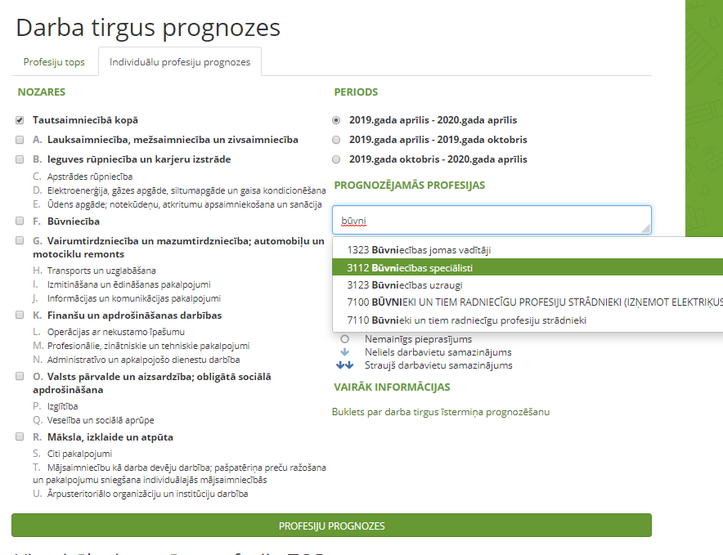

Slide 11
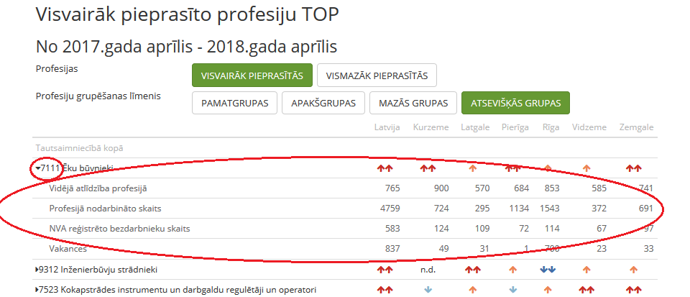
Skats uz prognozes rezultātiem un papildus informāciju zem katras no profesiju grupām
Klikšķinot uz konkrētas profesijas (pat tās, kur prognoze ir n.d.) –kļūst pieejama informācija par:
vidējo atlīdzību profesijā (VID dati),
nodarbināto skaitu profesijā (VID dati),
NVA reģistrēto bezdarbnieku skaitu (BURVIS dati)
vakances profesiju grupā (BURVIS dati);

Slide 12
Buklets par īstermiņa prognozēšanu
Publiski pieejams buklets par prognozēšanu - https://www.nva.gov.lv/sites/nva/files/data_content/buklets-par-darba-tirgus-istermina-prognozesanu.pdf

Slide 13






Paldies par uzmanību!
Informācija par pakalpojumiem un dokumenti: mājaslapā www.nva.gov.lv
Jaunākās ziņas: Twitter kontā http://twitter.com/NVA_gov_lv
Labās prakses video piemēri: Youtube kanālā http://www.youtube.com/TheNVA
Jaunākās ziņas: Draugiem.lv lapā http://www.draugiem.lv/nva/
Jaunākās ziņas: Facebook.com lapā http://www.facebook.com/Nodarbinatiba
Notes:
13

